Slide 1
과목_학년학기_단원 | suh_p_0301_03
차시명 | 06 나눗셈의 몫을 곱셈식으로 구해 볼까요
파일명 | suh_p_0301_03_0006
검토 | 담당
수학팀 | 유청훈
문서 HISTORY
번호 | 버전 | 문서 작성일 | 내용 비고 | 작성자 (내선번호) | 검토자
1 | V 1.0 | 2022.01.22 | 문서 발생 | 유청훈
2 | V 1.0 | 2022.02.14 | 1차 검수 |  | 김윤희
3 | V 2.0 | 2022.02.15 | 2차 검수 |  | 김예림
4 | V 3.0 | 2022.02.16 | 문서 수정 | 김윤희
5
6
7
8
9
10
11

Slide 2
학습 단계 | 자료명 |  | 프레임 수 | 교과서 정보 | 파일명 | 자료 형태
도입 | 애니 | [도입 애니메이션] 재미있는 공기놀이 | 1 | 수학 62쪽, 수학 익힘 44~45쪽 | suh_p_0301_03_0006_101_1.html | Html5(애니)
도입 | 생각 열기 | [생각 열기] 필요한 통의 개수 생각해 보기 | 1 | 수학 62쪽, 수학 익힘 44~45쪽 | suh_p_0301_03_0006_102_1.html | Html5
도입 | 학습 목표 | 이번 시간에 배울 내용 | 1 |  | suh_p_0301_03_0006_103_1.html | Html5
전개 | 다지기 1 | [다지기 1] 나눗셈의 몫을 곱셈식에서 곱하는 수를 찾아 알아보기 | 1 | 수학 62쪽, 수학 익힘 44~45쪽 | suh_p_0301_03_0006_201_1.html | Html5
전개 | 다지기 2 | [다지기 2] 나눗셈의 몫을 곱셈식으로 구하는 방법 알아보기 (1/2) | 1 | 수학 63쪽, 수학 익힘 44~45쪽 | suh_p_0301_03_0006_202_1.html | Html5
전개 | 개념 확인 | [개념확인] 나눗셈의 몫을 곱셈식으로 구하는 방법 알아보기 (2/2) | 1 | 수학 63쪽, 수학 익힘 44~45쪽 | suh_p_0301_03_0006_202_2.html | Html5
전개 | 키우기1 | [키우기 1] 나눗셈의 몫 구하기 | 1 | 수학 63쪽, 수학 익힘 44~45쪽 | suh_p_0301_03_0006_203_1.html | Html5
정리 | 핵심 정리 | 핵심 정리 | 1 |  | suh_p_0301_03_0006_301_1.html | Html5
정리 | 차시 예고 | 다음 시간에 배울 내용 | 1 |  | suh_p_0301_03_0006_302_1.html | Html5
평가 | 확인 문제 | 확인 문제 | 1 |  | suh_p_0301_03_0006_401_1.html | Html5
총 프레임 수 |  |  | 10

Slide 3


3-1
3. 나눗셈
suh_p_0301_03_0006_101_1
06 나눗셈의 몫을 곱셈식으로 구해 볼까요
Θ Description & Function
[애니 DVD 개발물]
수학(박) 3-1 지도서\app\resource\contents\lesson03\ops\lesson03\video
[애니 게이트 참고 화면]
재미있는 공기놀이
위 링크에
/video 폴더 및
mp4 파일없음
애니 파일명 | mm_31_3_05_02_01_ani.mp4

Slide 4



3-1
3. 나눗셈
suh_p_0301_03_0006_102_1
06 나눗셈의 몫을 곱셈식으로 구해 볼까요
Θ Description & Function
다음 그림의 상황에 대하여 이야기해 봅시다.
탭 이벤트
답 칸 클릭하면 답 나타남. 정답 확인 버튼은 정답 가리기로 토글 됨.
#1
물음 1
물음 2
물음 3
물음 4
그림 속 학생들은 무엇을 하고 있나요?
공깃돌을 통에 담고 있습니다.
#2
완료
삽화 파일명 | SA31305.psd 수학 3-1_이미지원본\052071초등수학교3-1-3\Links

Slide 5
3-1
3. 나눗셈
suh_p_0301_03_0006_102_1
06 나눗셈의 몫을 곱셈식으로 구해 볼까요
Θ Description & Function
다음 그림의 상황에 대하여 이야기해 봅시다.
탭 이벤트
답 칸 클릭하면 답 나타남. 정답 확인 버튼은 정답 가리기로 토글 됨.
#1
물음 1
물음 2
물음 1
물음 2
물음 3
물음 4
공깃돌은 몇 개인가요?
30개입니다.
#2
완료

Slide 6
3-1
3. 나눗셈
suh_p_0301_03_0006_102_1
06 나눗셈의 몫을 곱셈식으로 구해 볼까요
Θ Description & Function
다음 그림의 상황에 대하여 이야기해 봅시다.
탭 이벤트
답 칸 클릭하면 답 나타남. 정답 확인 버튼은 정답 가리기로 토글 됨.
#1
물음 1
물음 3
물음 1
물음 2
물음 3
물음 4
공깃돌을 한 통에 몇 개씩 담으려고 하나요?
5개씩 담으려고 합니다.
#2
완료

Slide 7
3-1
3. 나눗셈
suh_p_0301_03_0006_102_1
06 나눗셈의 몫을 곱셈식으로 구해 볼까요
Θ Description & Function
다음 그림의 상황에 대하여 이야기해 봅시다.
탭 이벤트
답 칸 클릭하면 답 나타남. 정답 확인 버튼은 정답 가리기로 토글 됨.
#1
물음 1
물음 1
물음 2
물음 3
물음 4
물음 4
통이 몇 개 필요한지 어떻게 알 수 있을까요?
30을 5로 나누면 알 수 있습니다.
#2
완료

Slide 8
3-1
3. 나눗셈
suh_p_0301_03_0006_103_1
06 나눗셈의 몫을 곱셈식으로 구해 볼까요
Θ Description & Function
#1
[이번 시간에 배울 내용]
1
이번 시간에는 무엇을 배울까요?
나눗셈의 몫을 곱셈식으로 구할 수 있습니다.
완료

Slide 9
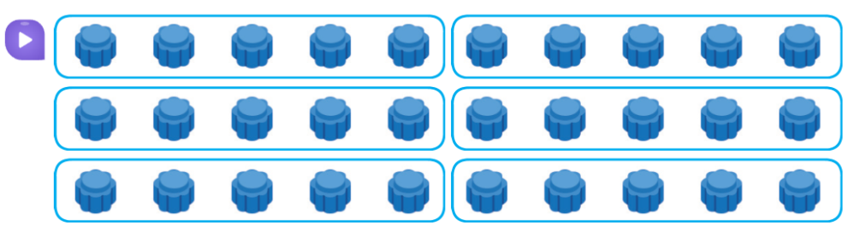

3-1
3. 나눗셈
suh_p_0301_03_0006_201_1
06 나눗셈의 몫을 곱셈식으로 구해 볼까요
Θ Description & Function
공깃돌을 담으려면 통이 몇 개 필요한지 곱셈식으로 알아봅시다.
탭 이벤트
처음에는 파란 선은 보이지 않음. 손가락버튼이 깜빡거리고 클릭하면 파란 선이 나타남.
[관련 기능 DVD개발물]
수학(박) 3-1 지도서\app\resource\contents\lesson03\ops\lesson03\animation\mm_31_3_05_03_01
수학(박) 3-1 지도서\app\resource\contents\lesson03\ops\lesson03\mm_31_3_05_03_01.html
3. 답 칸 클릭하면 답 나타남. 정답 확인 버튼은 정답 가리기로 토글 됨.
#1
물음 1
물음 1
물음 2
물음 3
공깃돌 30개를 5개씩 묶고 곱셈식으로 나타내 보세요.
#2
5
×
6
=
30
#3
완료
삽화 파일명 | img01.png 수학(박) 3-1 지도서\app\resource\contents\lesson03\ops\lesson03\images\mm_31_3_05_03_01

Slide 10
3-1
3. 나눗셈
suh_p_0301_03_0006_201_1
06 나눗셈의 몫을 곱셈식으로 구해 볼까요
Θ Description & Function
워딩 검수 요청
이 탭에서는 진입 화면부터 파란 선이 보임.
답 칸 클릭하면 답 나타남. 정답 확인 버튼은 정답 가리기로 토글 됨.
한 명이 딱지를 몇 장씩 가질 수 있는지 알아봅시다.
물음 1
물음 2
물음 3
물음 2
통이 몇 개 필요한지 나눗셈식으로 나타내 보세요.
#1
이미지 요청
suh_p_0301_03_0006_201_1.png
(라인 포함 이미지)
30
÷
5
=
6
#2
이미지

Slide 11


3-1
3. 나눗셈
suh_p_0301_03_0006_201_1
06 나눗셈의 몫을 곱셈식으로 구해 볼까요
Θ Description & Function
워딩 검수 요청
답 칸 클릭하면 답 나타남. 정답 확인 버튼은 정답 가리기로 토글 됨.
한 명이 딱지를 몇 장씩 가질 수 있는지 알아봅시다.
물음 1
물음 2
물음 3
물음 3
30÷5의 몫을 어떻게 알 수 있는지 이야기해 보세요.
5개씩 6묶음이므로 30÷5=6입니다.
5×6=30이므로 30÷5의 몫은 6입니다.
#1

Slide 12
3-1
3. 나눗셈
suh_p_0301_03_0006_202_1
06 나눗셈의 몫을 곱셈식으로 구해 볼까요
Θ Description & Function
공깃돌 42개를 6명이 똑같이 나누면 한 명이 몇 개씩 가질 수 있는지 구해 봅시다.
탭 이벤트
답 칸 클릭하면 답 나타남. 정답 확인 버튼은 정답 가리기로 토글 됨.
#1
물음 1
물음 2
물음 3
물음 4
한 명이 공깃돌을 몇 개씩 가질 수 있는지 나눗셈식으로 나타내 보세요.
42
÷
6
=
7
#2
완료

Slide 13
3-1
3. 나눗셈
suh_p_0301_03_0006_202_1
06 나눗셈의 몫을 곱셈식으로 구해 볼까요
Θ Description & Function
공깃돌 42개를 6명이 똑같이 나누면 한 명이 몇 개씩 가질 수 있는지 구해 봅시다.
답 칸 클릭하면 답 나타남. 정답 확인 버튼은 정답 가리기로 토글 됨.
물음 1
물음 1
물음 2
물음 2
물음 3
물음 4
나눗셈의 몫을 구할 수 있는 곱셈식을 써 보세요.
6
×
7
=
42
#1
완료

Slide 14
3-1
3. 나눗셈
suh_p_0301_03_0006_202_1
06 나눗셈의 몫을 곱셈식으로 구해 볼까요
Θ Description & Function
공깃돌 42개를 6명이 똑같이 나누면 한 명이 몇 개씩 가질 수 있는지 구해 봅시다.
답 칸 클릭하면 답 나타남. 정답 확인 버튼은 정답 가리기로 토글 됨.
물음 1
물음 2
물음 3
물음 4
물음 1
물음 3
나눗셈의 몫을 곱셈식으로 구해 보세요.
6×7=42이므로 42÷6의 몫은 7입니다.
공깃돌 42개를 6명이 똑같이 나누어 가졌으므로 6×7=42, 한 명이 공깃돌을 7개씩 가질 수 있습니다.
#1
완료

Slide 15
3-1
3. 나눗셈
suh_p_0301_03_0006_202_1
06 나눗셈의 몫을 곱셈식으로 구해 볼까요
Θ Description & Function
공깃돌 42개를 6명이 똑같이 나누면 한 명이 몇 개씩 가질 수 있는지 구해 봅시다.
답 칸 클릭하면 답 나타남. 정답 확인 버튼은 정답 가리기로 토글 됨.
물음 1
물음 1
물음 2
물음 3
물음 4
물음 4
나눗셈의 몫을 곱셈식으로 구하는 방법을 이야기해 보세요.
42÷6=7의 몫 7은 곱셈식 6×7=42를 이용하여 구할 수 있습니다.
곱셈식에서 곱하는 수와 곱해지는 수를 찾아 나눗셈의 몫을 구할 수 있습니다.
#1
완료

Slide 16

3-1
3. 나눗셈
suh_p_0301_03_0006_202_2
06 나눗셈의 몫을 곱셈식으로 구해 볼까요
Θ Description & Function
공깃돌 42개를 6명이 똑같이 나누면 한 명이 몇 개씩 가질 수 있는지 구해 봅시다.
개념 정리 학습창
답 칸 클릭하면 답 나타남.
답 칸 별도 박스 사용
4. 답 칸 내 텍스트 색상은 빨간색
5. 정답 확인 없음
#1
#2~4
7
42÷6= 의 몫 은 6×7=42를 이용하여 구할 수 있습니다.
7
6 × 7 = 42
42 ÷ 6 =
7
#5

Slide 17
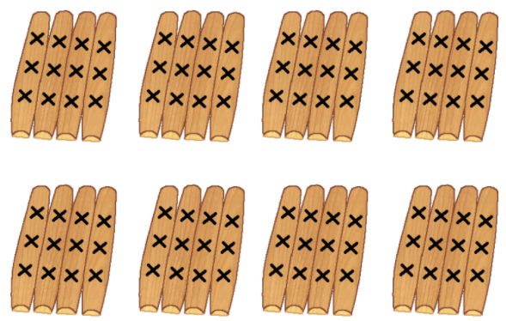
3-1
3. 나눗셈
suh_p_0301_03_0006_203_1
06 나눗셈의 몫을 곱셈식으로 구해 볼까요
Θ Description & Function
그림을 보고 윷의 수를 곱셈식으로 나타내고, 나눗셈의 몫을 구해 봅시다.
답 칸 클릭하면 답 나타남. 정답 확인 버튼은 정답 가리기로 토글 됨.
4
×
8
=
32
32
÷
4
=
8
#1
완료
삽화 파일명 | bg.png 수학(박) 3-1 지도서\app\resource\contents\lesson03\ops\lesson03\images\mm_31_3_05_05_01

Slide 18
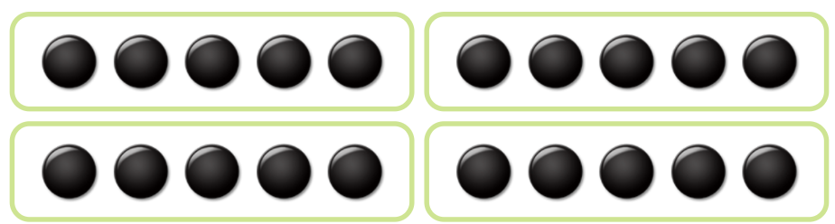



3-1
3. 나눗셈
suh_p_0301_03_0006_301_1
06 나눗셈의 몫을 곱셈식으로 구해 볼까요
Θ Description & Function
핵심 정리
기존 개발물 활용
https://cdata2.tsherpa.co.kr/tsherpa/MultiMedia/Flash/2020/curri/index.html?flashxmlnum=youblue86&classa=A8-C1-31-MM-MM-04-04-05-0-0-0-0&classno=MM_31_04/suh_0301_03_0005/suh_0301_03_0005_301_1.html
[ 나눗셈의 몫을 곱셈식으로 구하기 ]
곱셈식
5
×
4
=
20
나눗셈식
20
÷
5
=
4
나눗셈으로 해결하기
완료

Slide 19


3-1
3. 나눗셈
suh_p_0301_03_0006_302_1
06 나눗셈의 몫을 곱셈식으로 구해 볼까요
Θ Description & Function
#1
[다음 시간에 배울 내용]
1
다음 시간에는 무엇을 배울까요?
나눗셈의 몫을 곱셈구구로 구해 볼까요
64~65쪽
46~47쪽
완료

Slide 20


3-1
3. 나눗셈
suh_p_0301_03_0006_401_1
06 나눗셈의 몫을 곱셈식으로 구해 볼까요
Θ Description & Function
#1
[확인 문제] 게이트
활동지 다운로드 버튼. 다운로드 되는 파일은 (3-1-3)형성평가2_06차시.hwp
#2
완료

Slide 21

3-1
3. 나눗셈
suh_p_0301_03_0006_401_1
06 나눗셈의 몫을 곱셈식으로 구해 볼까요
Θ Description & Function
문제 1
문제 2
문제 3
문제 4
문제 5
문제 6
문제 7
문제 8
활동지 다운로드 버튼(1~3번) 다운로드 되는 파일은
(3-1-3)형성평가2_06차시.hwp
2. 프로토 내 선잇기 기능 사용http://cdata.tsherpa.co.kr/tsherpa/MultiMedia/Flash/2020/curri/index.html?flashxmlnum=soboro2&classa=A8-C1-62-KK-KA-02-03-04-0-0-0-0&classno=AA_SAMPLE/nproto_sample/DA/nproto_suh_518.html 2번 문제
3. 풀이 확인 팝업창 (다음 슬라이드)
4. 정답 확인 클릭하면 선 나타남. 정답 확인 버튼은 정답 가리기로 토글 됨.
관계있는 것끼리 이어 보시오.
54÷6＝9
8×7＝56
#2
56÷8＝7
6×9＝54
#1
#3
#4
완료

Slide 22
3-1
3. 나눗셈
suh_p_0301_03_0006_401_1
06 나눗셈의 몫을 곱셈식으로 구해 볼까요
Θ Description & Function
문제 1
문제 2
문제 3
문제 4
문제 5
문제 6
문제 7
문제 8
< 풀이 확인 클릭 시 나타나는 화면>
관계있는 것끼리 이어 보시오.
54÷6＝9
8×7＝56
풀이
56÷8＝7
6×9＝54
54÷6＝9 6×9＝54
56÷8＝7 8×7＝56
완료

Slide 23
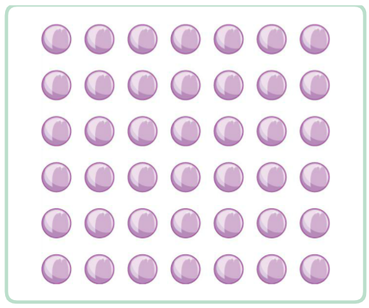
3-1
3. 나눗셈
suh_p_0301_03_0006_401_1
06 나눗셈의 몫을 곱셈식으로 구해 볼까요
Θ Description & Function
문제 1
문제 2
문제 3
문제 4
문제 5
문제 6
문제 7
문제 8
활동지 다운로드 버튼(1~3번) 다운로드 되는 파일은
(3-1-3)형성평가2_06차시.hwp
풀이 확인 팝업창 (다음 슬라이드)
답 칸 클릭하면 답 나타남. 정답 확인 버튼은 정답 가리기로 토글 됨.
구슬 42개를 한 명에게 7개씩 주려고 합니다. 몇 명에게 나누어 줄 수 있는지 구해 보시오.
구슬의 수를 곱셈식으로 나타내면
7
×
6
=
42
입니다.
6
구슬을 한 명에게 7개씩 주면 명에게
나누어 줄 수 있습니다.
42
÷
7
=
6
#1
#2
#3
완료
삽화 파일명 | img_01.png 수학(박) 3-1 지도서\app\resource\contents\lesson03\ops\lesson03\images\mm_31_3_05_06_03

Slide 24
3-1
3. 나눗셈
suh_p_0301_03_0006_401_1
06 나눗셈의 몫을 곱셈식으로 구해 볼까요
Θ Description & Function
문제 1
문제 2
문제 3
문제 4
문제 5
문제 6
문제 7
문제 8
< 풀이 확인 클릭 시 나타나는 화면>
구슬 42개를 한 명에게 7개씩 주려고 합니다. 몇 명에게 나누어 줄 수 있는지 구해 보시오.
구슬의 수를 곱셈식으로 나타내면
7
×
6
=
42
입니다.
6
풀이
구슬을 한 명에게 7개씩 주면 명에게
나누어 줄 수 있습니다.
구슬이 7개씩 6줄 있으므로 곱셈식으로 나타내면 7×6=42입니다.
곱셈식에서 나눗셈의 몫이 6임을 알 수 있으므로 구슬을 한 명에게
7개씩 주면 6명에게 나누어 줄 수 있습니다.
42
÷
7
=
6
완료

Slide 25

3-1
3. 나눗셈
suh_p_0301_03_0006_401_1
06 나눗셈의 몫을 곱셈식으로 구해 볼까요
Θ Description & Function
문제 1
문제 2
문제 3
문제 4
문제 5
문제 6
문제 7
문제 8
활동지 다운로드 버튼(1~3번) 다운로드 되는 파일은
(3-1-3)형성평가2_06차시.hwp
풀이 확인 팝업창 (다음 슬라이드)
답 칸 클릭하면 답 나타남. 정답 확인 버튼은 정답 가리기로 토글 됨.
35쪽짜리 책을 하루에 5쪽씩 읽는다면 이 책을 다 읽는 데 며칠이 걸리는지 구해 보시오.
곱셈식
5
×
7
=
35
나눗셈식
35
÷
5
=
7
7
일
#1
#2
#3
완료

Slide 26
3-1
3. 나눗셈
suh_p_0301_03_0006_401_1
06 나눗셈의 몫을 곱셈식으로 구해 볼까요
Θ Description & Function
문제 1
문제 2
문제 3
문제 4
문제 5
문제 6
문제 7
문제 8
< 풀이 확인 클릭 시 나타나는 화면>
35쪽짜리 책을 하루에 5쪽씩 읽는다면 이 책을 다 읽는 데 며칠이 걸리는지 구해 보시오.
곱셈식
5
×
7
=
35
나눗셈식
35
÷
5
=
7
풀이
7
일
5×7＝35 35÷5＝7
35쪽짜리 책을 하루에 5쪽씩 읽으면 다 읽는 데 7일이 걸립니다.
완료

Slide 27

3-1
3. 나눗셈
suh_p_0301_03_0006_401_1
06 나눗셈의 몫을 곱셈식으로 구해 볼까요
Θ Description & Function
문제 1
문제 2
문제 3
문제 4
문제 5
문제 6
문제 7
문제 8
기존 개발물 활용(4~8번)
https://cdata2.tsherpa.co.kr/tsherpa/MultiMedia/Flash/2020/curri/index.html?flashxmlnum=youblue86&classa=A8-C1-31-MM-MM-04-04-05-0-0-0-0&classno=MM_31_04/suh_0301_03_0005/suh_0301_03_0005_401_1.html
2. 지시문 추가.
볼드 → 드래그, 연결
3. 프로토 내 선잇기 기능 사용http://cdata.tsherpa.co.kr/tsherpa/MultiMedia/Flash/2020/curri/index.html?flashxmlnum=soboro2&classa=A8-C1-62-KK-KA-02-03-04-0-0-0-0&classno=AA_SAMPLE/nproto_sample/DA/nproto_suh_518.html 2번 문제
4. 답 칸 클릭하면 답 나타남. 정답 확인 버튼은 정답 가리기로 토글 됨.
관계있는 것끼리 선으로 이어 보시오.
#2
점을 드래그하여 옳은 답과 연결하세요.
#3
72÷9=8
8×6=48
5×7=35
48÷8=6
9×8=72
35÷5=7
#4
완료

Slide 28
3-1
3. 나눗셈
suh_p_0301_03_0006_401_1
06 나눗셈의 몫을 곱셈식으로 구해 볼까요
Θ Description & Function
문제 1
문제 2
문제 3
문제 4
문제 5
문제 6
문제 7
문제 8
1. 기존 개발물 활용(4~8번)
https://cdata2.tsherpa.co.kr/tsherpa/MultiMedia/Flash/2020/curri/index.html?flashxmlnum=youblue86&classa=A8-C1-31-MM-MM-04-04-04-0-0-0-0&classno=MM_31_04/suh_0301_03_0004/suh_0301_03_0004_101_1.html
답 칸 클릭하면 답 나타남. 정답 확인 버튼은 정답 가리기로 토글 됨.
슬기는 바나나 3다발을 샀습니다. 슬기가 산 바나나가 모두 27개일 때 한 다발에 바나나가 몇 개씩 있는지 구하시오.
곱셈식
27
÷
3
=
9
곱셈식, 나눗셈식 계산식 바뀜
나눗셈식
3
×
9
=
27
한 다발에 바나나가 개씩 있습니다.
9
#2

Slide 29
3-1
3. 나눗셈
suh_p_0301_03_0006_401_1
06 나눗셈의 몫을 곱셈식으로 구해 볼까요
Θ Description & Function
문제 1
문제 2
문제 3
문제 4
문제 5
문제 6
문제 7
문제 8
기존 개발물 활용(4~8번)
https://cdata2.tsherpa.co.kr/tsherpa/MultiMedia/Flash/2020/curri/index.html?flashxmlnum=youblue86&classa=A8-C1-31-MM-MM-04-04-04-0-0-0-0&classno=MM_31_04/suh_0301_03_0004/suh_0301_03_0004_101_1.html
설명, 예 약물 추가
답 칸 클릭하면 답 나타남. 정답 확인 버튼은 정답 가리기로 토글 됨.
56÷8의 몫을 8×7을 이용하여 구하는 방법을 설명해 보시오.
#2
설명
8×7=56이므로 56÷8의 몫은 7입니다.
#3
완료

Slide 30


3-1
3. 나눗셈
suh_p_0301_03_0006_401_1
06 나눗셈의 몫을 곱셈식으로 구해 볼까요
Θ Description & Function
문제 1
문제 2
문제 3
문제 4
문제 5
문제 6
문제 7
문제 8
기존 개발물 활용(4~8번)
https://cdata2.tsherpa.co.kr/tsherpa/MultiMedia/Flash/2020/curri/index.html?flashxmlnum=youblue86&classa=A8-C1-31-MM-MM-04-04-04-0-0-0-0&classno=MM_31_04/suh_0301_03_0004/suh_0301_03_0004_101_1.html
식, 답 약물 추가
답 칸 클릭하면 답 나타남. 정답 확인 버튼은 정답 가리기로 토글 됨.
나눗셈식 50÷5= 를 이용하여 몫을 구하는 문제를 만들고 답을 구하시오.
#2
학생 50명이 있습니다. 한 모둠을 5명으로 하면 몇 모둠이 됩니까?
10
모둠
#3
완료

Slide 31


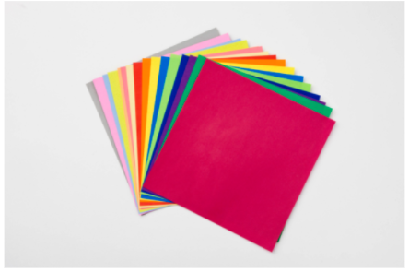
3-1
3. 나눗셈
suh_p_0301_03_0006_401_1
06 나눗셈의 몫을 곱셈식으로 구해 볼까요
Θ Description & Function
문제 1
문제 2
문제 3
문제 4
문제 5
문제 6
문제 7
문제 8
기존 개발물 활용(4~8번)
https://cdata2.tsherpa.co.kr/tsherpa/MultiMedia/Flash/2020/curri/index.html?flashxmlnum=youblue86&classa=A8-C1-31-MM-MM-04-04-05-0-0-0-0&classno=MM_31_04/suh_0301_03_0005/suh_0301_03_0005_203_1.html
답 칸 클릭하면 답 나타남. 정답 확인 버튼은 정답 가리기로 토글 됨.
색종이 30장을 한 명에게 6장씩 주려고 합니다. 몇 명에게 색종이를 나누어 줄 수 있는지 곱셈식을 이용하여 답을 구하시오.
곱셈식
5×6=30
5
명
#2
완료

